Slide 1
台大科法所招說會分享
科法所碩一
彭啟倫
2019.11.12

Slide 2
在職生準備的優劣勢
優勢
  目的性更清楚
  在撰寫研究計畫時，會更清楚實務問題
  經驗閱歷較豐富，可用多元角度看待議題
劣勢
  需花時間獲得家庭及職場的支持
  經濟壓力
  時間安排需要更精準
  準備時間需拉長
  缺少校園資源的連結

Slide 3
備審資料準備

Slide 4
準備重點
趕快蒐集大學成績單、相關證書、獎狀等，建議掃描存檔
平常就要建立個人履歷
讀書計畫並非字越多越好。清楚、簡潔，快速讓考官找到重點！
下筆前參考碩博論文的結構
了解研究主題的「價值」、理論及實務、國內外發展狀況！
錯字、文句通順、文章邏輯
給學長姐看過

Slide 5
筆試準備

Slide 6
英文準備
GRE單字用書
英漢辭書APP
歷屆考古題及解答
單字無涯，意義是岸
文法不難要掌握
克漏字：很難臨時抱佛腳
閱讀測驗先看題目。注意語氣、論點轉折

Slide 7
申論題
要高分請練筆，勿裸考。各校考古題的走向不同。
答題形式上還是要分點分項，三段論法，讓老師不會看得不耐煩。
閱讀參考書籍
多參加讀書會、研討會
考試時建議分配時間及擬答篇幅

Slide 8
面試準備

Slide 9
自擬面試問題(個人)
一分鐘自我介紹(台大、成大)
兩分鐘自我介紹
為何想學法律/科法所？
你什麼時候開始想念法律？
對那些課程比較印象深刻或期待
已經唸過學分班，為何想念碩班？ (台大、政大)
為何英文程度只有考英檢中級
家人、工作和經濟狀況怎麼處理？ (台大、政大、成大)
你的生涯規劃？ (政大)
你大學成績不錯，為何不留在原本領域發展？
大學時期，哪一門課令你印象最深刻？
為什麼要錄取你，你比其他人特殊在哪裡？
針對律師越來越多，薪水可能越來越差，你該如何應對？

Slide 10
自擬面試問題(個人)
你考上這麼多家，為何要選擇臺大？以你念臺大的的動機，其他學校更適合不是嗎？
你知道碩一碩二有幾個學分嗎？你還有時間可以修別的系的課嗎？
有沒有國考的規劃？
修的這幾堂法律課中最喜歡哪一堂？理由？
你對於法官的印象是什麼?法官有什麼缺失?
你大學班名次如何?
你的工作中，哪些會和法律有關?
未來若有機會修讀「外所」課程，會選擇什麼所？
你如何證明自己適合(有足夠的資質、能力)念法律？
你唸法律想要達成什麼目的?
怎樣的事情最能激起你的正義感？
你大學學的法醫學是在學什麼？
你做出來的研究和法律系學生有什麼不同？
你念的大學科系來念法律的優點和缺點？

Slide 11
自擬面試問題(個人)
本校科法所的特色與優勢為何？為何吸引你前來申請？
台灣的同婚釋憲及公投結果，你有何看法？
何謂比例原則？
舉出一件你最近關心的台灣「重大時事」
人權是法律的問題還是社會學的問題？
最近看的一本法律相關書籍？心得？
關於在公共場合禁止抽菸＆強制騎機車要戴安全帽你認為兩者正當性高低為何？
你的碩士研究主題是甚麼？為什麼又來唸科法所？
你是否就學期間會考國考？
何謂正義？

Slide 12
自擬面試問題(研究計畫)
精神衛生法和CRPD的衝突在哪？
精神鑑定如何做教化可能性？
精神鑑定如何做再犯危險評估？
責任能力有哪些的內涵及判準？
精神衛生法庭和藥物法庭有哪些異同？
精神病犯的處遇有哪些？
意思能力的門檻及構面是指？
使民事鑑定更彈性也有法律安定性是指？
你對於人工智慧醫療的想法是？
病人自主權利法的想法是？
對醫事爭議處理法的想法是？
何謂滑坡謬誤？
矯正系統每年精神科就診人數增加的原因？解決方法？
何謂治療性司法？

Slide 13
自擬面試問題(研究計畫)
何謂修復式司法？
怎麼將專業帶進法律？怎麼做科際整合？內容與方法論？
那些老師與刑法政策有相關？
何謂法律人？
為什麼想當法律人?
精神健康法庭有甚麼好處
精神健康法庭在台灣可能會遇到甚麼問題？
目前強制住院的甄審委員會，醫界和司法界意見不同，你覺得呢？
精神健康法庭可以解決甚麼問題？台灣目前又有甚麼問題需要精神健康法庭解決？
美國的強制住院制度，和台灣的比較？
你研究計畫所謂精神健康法庭真的是一個法律問題嗎?
舉出一件最近在工作中關注的法律議題。

Slide 14
面試準備這樣就夠？
是否需打逐字稿？
對議題或自我是否足夠理解
臨場發揮的能力
是否需精準控制時間
能否快速組織整段話重點
專業領域的溝通語言差異

Slide 15
目前強制住院的甄審委員會，醫界和司法界意見不同，你覺得呢？ (例)
擬答：目前這部分議題主要有三個層面探討：嚴重病人之概念範圍是否妥適、強制住院治療與CRPD身心障礙者權利公約之適用關係為何，以及強制住院治療之處置由行政或司法機關審酌認定。
法界目前大多擔心兩點：時效性與專業性，醫界則擔心成為戕害人身自由的兇手，傾向認為應依法官保留原則，由法院認定。
在比較法上，台日韓東亞國家都不由法院裁定強制住院，但英美則是用設在醫院的簡易法庭或聽證會來完備程序。台灣現行制度是…

Slide 16
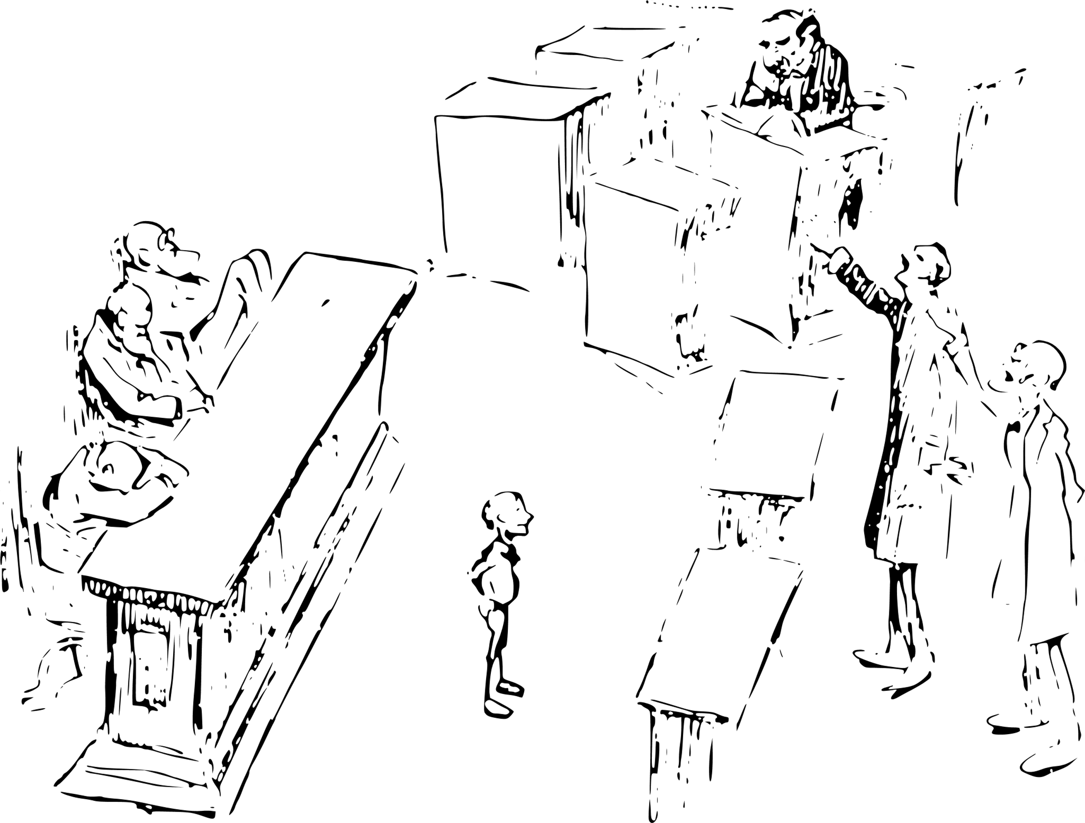
感謝聆聽，請多指教 r08a41004@ntu.edu.tw

